Slide 1
LG42 IBS2.1 Oogsten (complexe machines)
Bedrijfseconomie – les 3

Slide 2
Wat gaan we vandaag doen?
Vorige week gedaan?
Jaarverslag
Balans
Resultatenrekening
Vandaag
Uur 1: Verder met het jaarverslag.
Uur 2: Opdracht IBS 2.1 Teeltplan

Slide 3
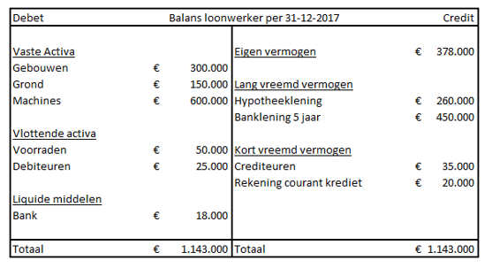

Slide 4
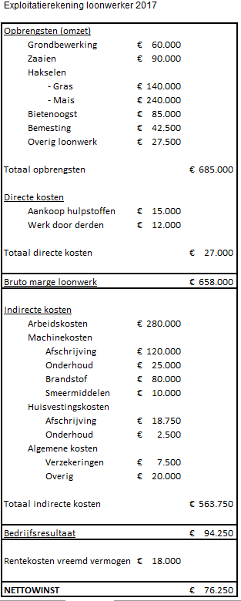
Exploitatierekening

Slide 5
3 manieren van afschrijven
Vervangingswaarde – restwaarde
Economische levensduur
2. Vast percentage van de vervangingswaarde
3. Vast percentage van de boekwaarde

Slide 6
Opdrachten
Maak opdracht 4 t/m 12

Slide 7
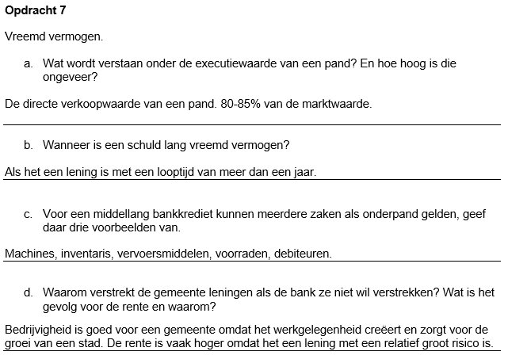

Slide 8
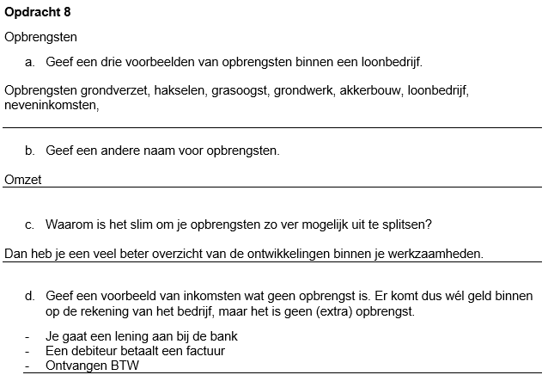

Slide 9
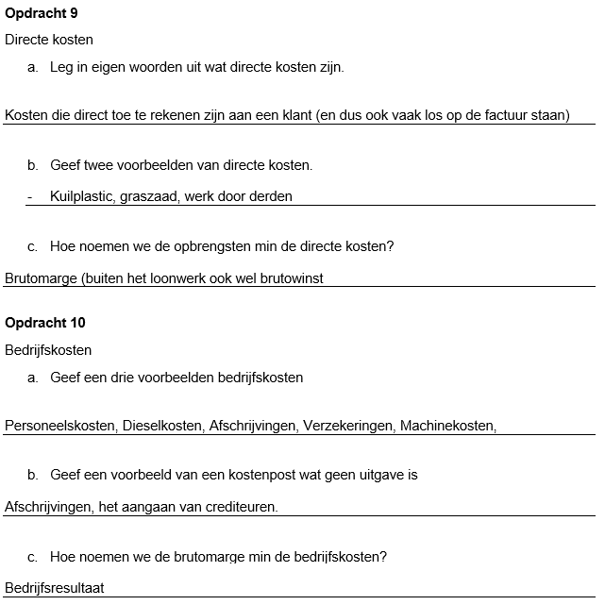

Slide 11
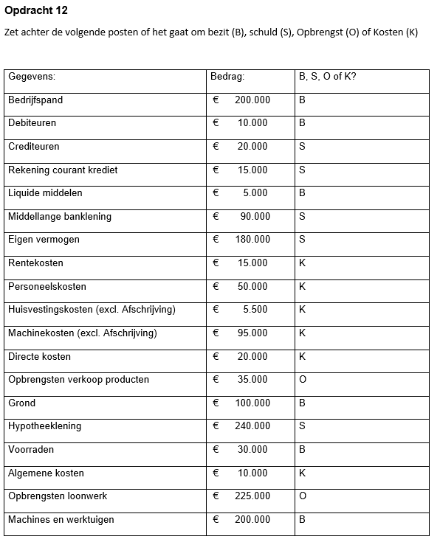

Slide 12
Maken
Maak opdracht 13 en 14

Slide 13
IBS-opdracht
2 delen
Deel 1: tariefberekening bietenrooier
met Excelmodel.
Deel 2: 10 jarig teeltplan rendement.

